Slide 1

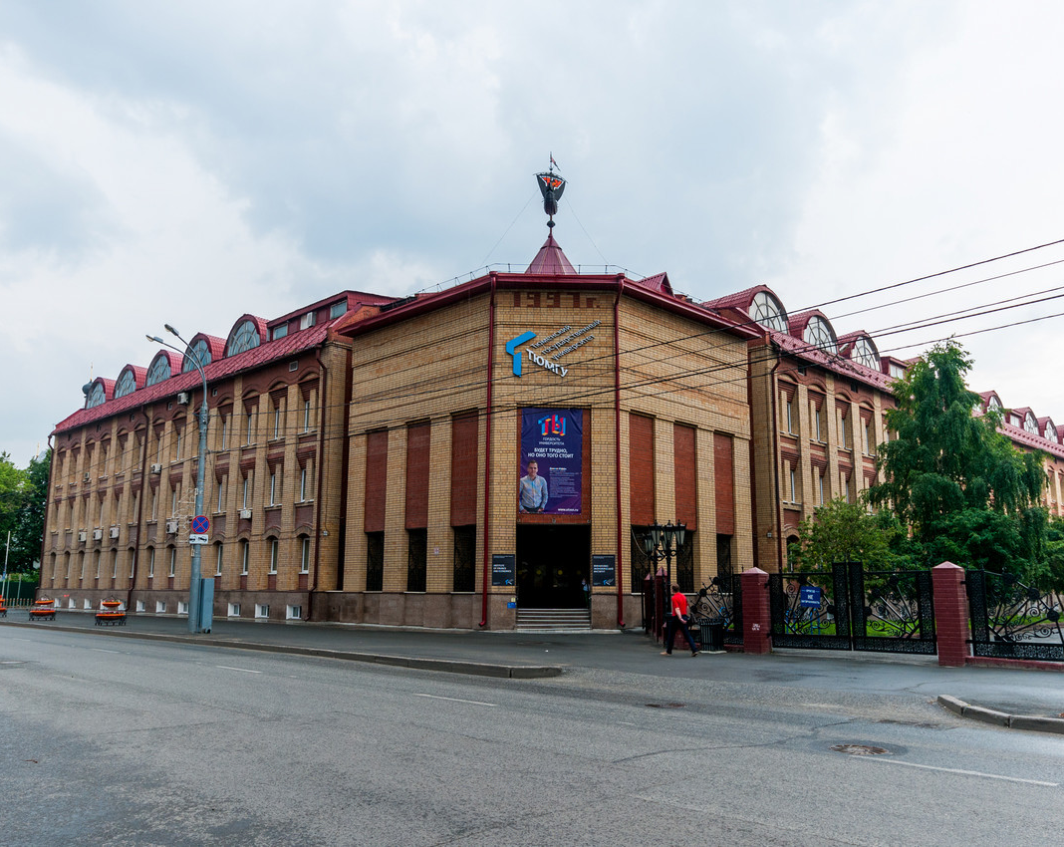
ИИ-Интенсив
(ППС ТюмГУ) II этап
Эксперимент:
«Наставник-человек vs ИИ-ассистент (ChatGPT или другой) в изучении дисциплины «Цифровая экономика»
Автор Зюбан Е.В.

Slide 2

Анализ проблемного поля
«Галлюцинации» и неуверенность. Одна из самых ярких проблем — когда ИИ уверенно выдаёт неверную информацию. Нейросеть не «понимает» смысл в человеческом смысле: она ищет статистические закономерности в данных, на которых обучалась.
Парадокс доверия: Из-за впечатляющего внешнего вида (модель «говорит как человек», выдаёт креативные тексты) у людей возникает избыточное, безграничное доверие. Они могут не замечать границ возможностей ИИ, что ведёт к серьёзным ошибкам.

Slide 3
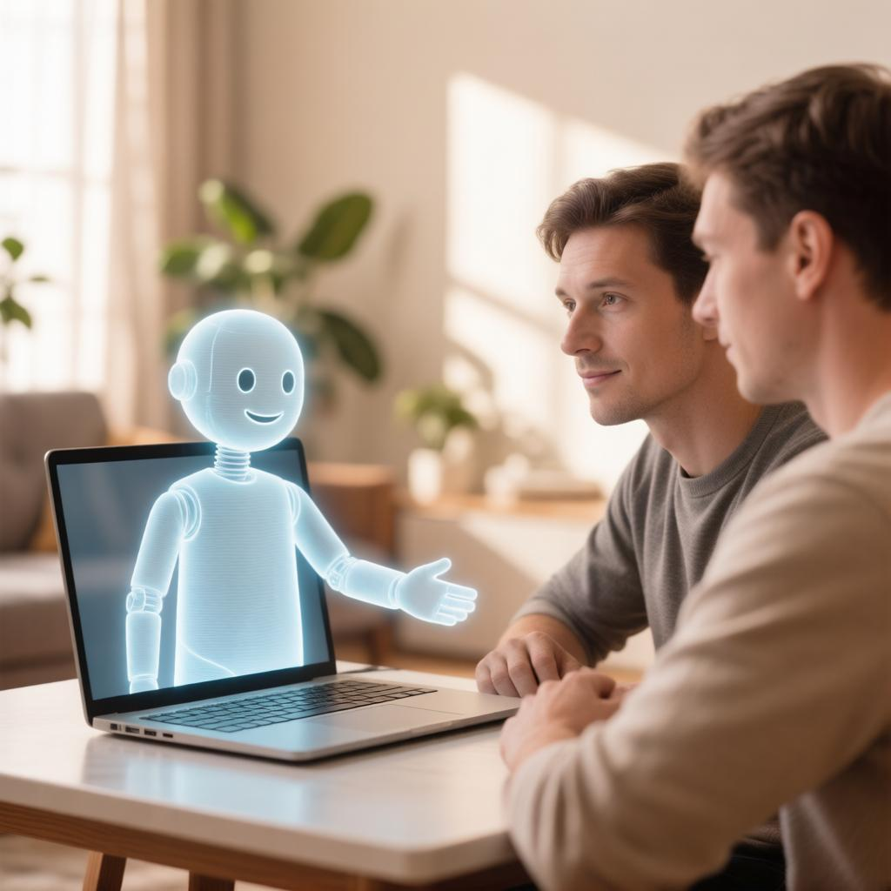
Концептуализация
ДОВЕРИТЕЛЬНОЕ ОТНОШЕНИЕ К ИИ.
Авторы: В. А. Сычев, А. А. Дашков, Ф. М. Гликсон.
Центральная идея — доверие к ИИ как способность субъекта эффективно и осознанно использовать ИИ-партнёра при одновременном критическом контроле и ответственности: «суть доверительного отношения к ИИ заключается в соответствии между готовностью полагаться на ИИ и умением регулировать эту опору».
Когда пользователь слепо принимает рекомендации ИИ без проверки, он не формирует доверие, а становится объектом технологических воздействий

Slide 4

Исследовательский вопрос
1. Фокус на «калибровке доверия»
Как взаимодействие с ChatGPT (в сравнении с преподавателем) влияет на калибровку доверия студентов к собственным знаниям и к внешним источникам — и связано ли это с глубиной понимания, а не только с успешностью выполнения сиюминутных задач?
2. Фокус на присвоении знаний
Как формат учебной поддержки (преподаватель-человек vs ИИ-ассистент ChatGPT) влияет на переход знаний из состояния «инструментального решения текущих задач» в состояние «системного присвоения и долгосрочного удержания в памяти» у студентов?

Slide 5
Цель эксперимента
Гипотезы
Сравнить влияние двух форматов учебной поддержки (преподаватель и ChatGPT) на:
1. Успеваемость (знание предмета),
2. Глубину понимания сложных концепций.
3. Удовлетворённость процессом
4. Развитие критического мышления и навыков самостоятельной работы.
· Студенты, использующие ChatGPT, быстрее справляются с рутинными заданиями, но хуже понимают причинно-следственные связи.
· Группа с преподавателем показывает более высокие результаты в заданиях, требующих креативности и междисциплинарного переноса.
· Удовлетворённость и доверие к источнику знаний будут выше у преподавателя, но студенты оценят доступность ChatGPT 24/7.

Slide 6

Тип ИИ для эксперимента
ChatGPT в роли учебного ассистента;
Генеративный ИИ для персонализированной поддержки обучения;
Цифровой тьютор на базе LLM.
Роль студента в эксперименте заключается в том, что он выступает субъектом учебной деятельности, осваивающим содержание дисциплины «Цифровая экономика» в условиях взаимодействия с различными формами учебной поддержки. Студент выполняет задания, анализирует полученную информацию, сопоставляет ответы преподавателя и ИИ-ассистента, а также демонстрирует уровень усвоения знаний, глубину понимания материала и степень сформированности критического мышления и самостоятельности.

Slide 7
РОЛИ ИИ
Обеспечивающего оперативную помощь студенту, ускорение выполнения заданий и поддержку процесса понимания материала
Учебный ассистент
Помогает быстро получать ответы и работать без ожидания преподавателя.
Инструмент оперативной поддержки
Стимулятор самостоятельной работы
Побуждает студента искать ответы, проверять информацию и думать критически.
В эксперименте участвуют следующие роли: преподаватель, ИИ-ассистент, студент, экспериментатор и оценщик результатов. Каждая роль выполняет свою функцию в организации, сопровождении и анализе учебного процесса.

Slide 8
Дизайн эксперимента
Основные процедуры
Замеряемые показатели
Успеваемость – тесты (факты + кейсы).
Глубина понимания – число логических связей в открытых ответах (экспертная оценка).
Удовлетворённость/доверие – анонимные опросы (USEQ, отдельные шкалы по компетентности, доброжелательности, честности).
Критическое мышление – обоснование отказов от ИИ, аргументация в эссе.
Время – студенты (на задание) и преподаватель (на проверку).
Архитектурные данные – количество версий, запросов, отказов – для описания повторяемого паттерна.
Дизайн
Перекрёстный: 30 студентов делятся на две равные группы (А и Б).
2. Семестр → 2 фазы по 6 недель (между ними смена форматов + 1 неделя адаптации).
3. Каждый студент попробует оба формата: сначала с преподавателем / потом с ИИ (или наоборот).
Группа А – работает с преподавателем (лекции, разборы, проверка работ).
Группа Б – работает с ChatGPT (или другой ИИ):
готовит версию → запрос на проверку → получает обратную связь → принимает (исправляет) или отклоняет (с записью причины) → создаёт новую версию → после 3 итераций сдаёт финальную версию преподавателю.

Slide 9

Ожидаемые результаты
1. УСПЕВАЕМОСТЬ И ГЛУБИНА ПОНИМАНИЯ
2. УДОВЛЕТВОРЁННОСТЬ И ДОВЕРИЕ
3. КРИТИЧЕСКОЕ МЫШЛЕНИЕ И САМОСТОЯТЕЛЬНОСТЬ
4. АРХИТЕКТУРНЫЕ РЕЗУЛЬТАТЫ
чёткий пошаговый протокол взаимодействия: «студент → запрос к ИИ → проверка → фиксация принятых/отклонённых рекомендаций → создание новой версии → финальная сдача преподавателю».

Slide 10

СПАСИБО
ЗА ВНИМАНИЕ!
Зюбан Евгений

